Slide 1
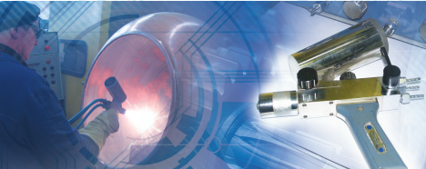
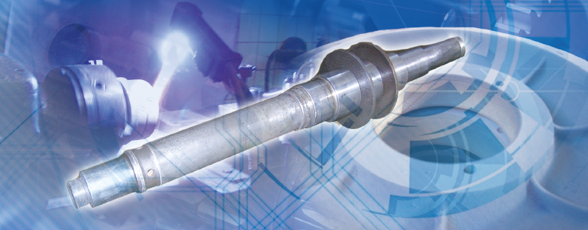
Технологии восстановления и упрочнения рабочих поверхностей деталей машин и механизмов
Технология газопламенного напыления порошковых материалов
Технология плазменного напыления порошковых материалов
Назначение: напыление широкой номенклатуры порошковых материалов и создания износостойких, коррозионностойких покрытий, стойких к эрозии, кавитации и тепловым воздействиям.
Преимущества: Позволяет производить напыление деталей типа втулок от диаметра 150 мм на длине 700 мм с каждой стороны, внутренних и труднодоступных поверхностей деталей. Позволяет проводить наплавку различных классов материалов: никелевых сплавов, железных сплавов, сплавов на медной основе и т.д.
Назначение: напыление широкой номенклатуры порошковых материалов и создания износостойких покрытий разогревом порошкового материала в генерируемой плазмотроном струе плазмы .
Преимущества: Повышение износостойкости деталей в 3–5 раз по сравнению с серийными. Возможно напыление металлических, керамических, плакированных и композиционных материалов и материалов, обладающих экзотермическим эффектом.

Slide 2
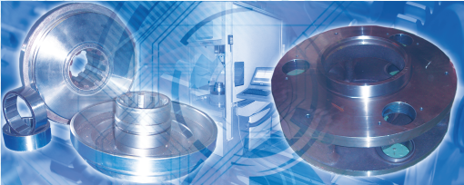
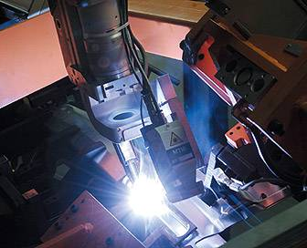
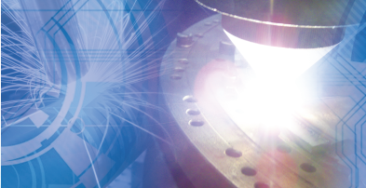
Технологии восстановления и упрочнения рабочих поверхностей деталей машин и механизмов
Технология лазерного упрочнения и легирования деталей машин
Технология лазерной сварки
Назначение: упрочнение и легирование деталей машин и оборудования созданием поверхностных слоев с заданными свойствами.
Преимущества: позволяет производить упрочнение материалов, не подвергающихся закалке, получать твердость упрочненного слоя до 1000–1200 HV., износостойкость в 2–3 раза выше по сравнению с объемно-закаленными сталями. Глубина закаленного слоя до 0,3–1 мм.
При лазерном легировании глубина упрочненного слоя составляет 0,3–0,5 мм, износостойкости в 3–5 раз выше по сравнению с объемно-закаленными.
Назначение: сварка однородных и разнородных металлов, сварка встык листов металла достаточно большой толщины за один проход, сварка в труднодоступных местах и разных пространственных положениях.
Преимущества: Обеспечивает хорошую управляемость и гибкость процесса, возможность полной автоматизации, Экологическая чистота процесса определяется отсутствием флюсов и других сварочных материалов. Малый уровень деформаций, примерно в 3–5 раз ниже, чем при дуговой сварке.

